Slide 1
MANAGMENT
M. Giuseppina Bisogni
PISA, INSIDE Meeting 20/1/2016

Slide 2
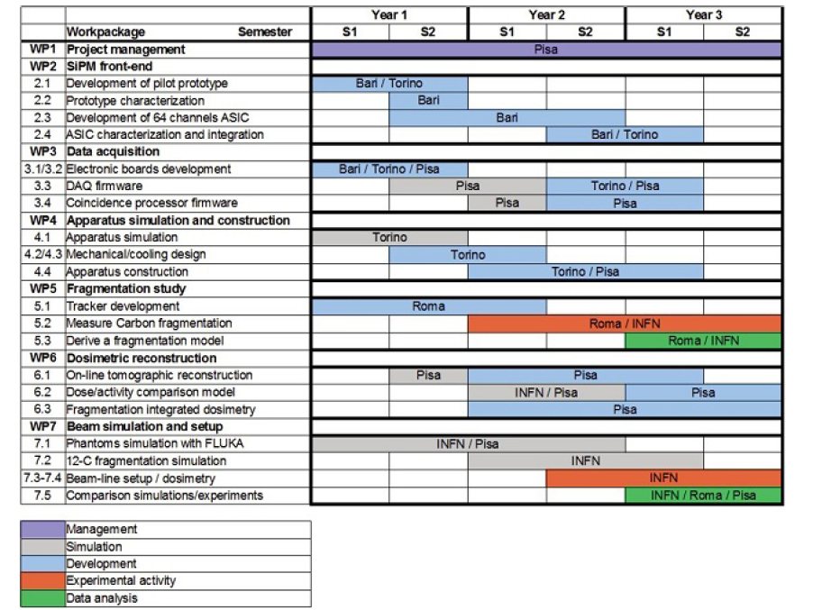
1/2/2013
31/1/2016

Slide 3
Attualmente il progetto ha accumulato rispetto alla time-line originaria circa 6 mesi di ritardo dovuti principalmente a:
-consegna dei rivelatori del sistema ibPET
-consegna delle schede di Back-End per il DAQ del sistema ibPET
-consegna delle fibre scintillanti per il DP
-realizzazione delle schede e del FW del DAQ del DP
Questi ritardi ci portano alla conclusione del progetto (1/2/2016) con i due sistemi di rivelazione (parzialmente) costruiti e collaudati su banco ma non integrati e testati su fascio del CNAO
Ottenuto dalla CSN5 per il 2016 un supporto per portare a termine il lavoro di collaudo del sistema al CNAO e per mettere a punto un protocollo per la validazione del sistema in ambito clinico.
La richiesta si inserisce nell’ambito del WP5 dell’ esperimento RDH

Slide 4
INSIDE activities in 2015 – second half
In-beam PET assembly (mechanics, electronics, DAQ) (Uni and INFN Pisa & To)
Mechanics ready end of September
FE Asics testing on-going
DAQ testing-> to be done
FPGA programming -> on going, to be finalized
Integration HW & SW (Uni and INFN Pisa & To, INFN Mi)
Simulation finalized w protons
Simulation w carbon beams
Reconstruction finalized
Profiler assembly (mechanics, electronics, DAQ &TRG) (RM1 & LNF)
Mechanics ok
Basic32 Asics testing on-going
Calo FEE design ok
Calo FEE testing & mounting -> to be done
FPGA programming -> on going, to be finalized
Integration HW & SW (LNF, MI, TO & RM1)
Reconstruction V0 ready-> Event selection, noise rejection to be done
Simulation finalized
Six month delay with respect to schedule , to be finalized within dec 2015
Six month delay with respect to schedule , to be finalized within feb 2016

Slide 5
INSIDE activities in 2016
In-beam PET
global device test & characterization (Uni and INFN Pisa & To)
Performance Assessment w Sources @Pisa, To
Installation at CNAO treatment room
Commissioning with Proton/Carbon Beams
Dose profiler
global device test & characterization (LNF, MI & RM1)
Cosmic ray test @RM1
Proton beam calibration @ LNS/TIFPA
Installation at CNAO treatment room
Commissioning with Proton/Carbon Beams
INSIDE
Commissioning of the bi-modal system w Carbon Beams
Protocol definition for clinical validation

Slide 6
Richieste RDH_INSIDE 2016
Pisa 6 kEU 4 prese dati al CNAO per 4 persone ogni volta compreso il trasporto del materiale
Roma I e LNF 5+2 kEU missioni al CNAO per calibrazione e installazione del monitor di particelle cariche
Torino 6 kEU missioni per partecipare a beam test su fantoccio e pazienti
Totale 17 kEU ASSEGNATI 10.5 kEU
Pisa 2 kEU materiale di laboratorio
Roma I 2 kEU materiali connessi con la calibrazione del monitor di particelle cariche al cnao: fantocci, materiale per la movimentazione on line del target
Torino 2 kEU necessità di sostituzione di piccoli componenti durante installazione e commissioning
Totale 6 kEU ASSEGNATI 0
Contiamo su residui del premiale IRPT

Slide 7
MILESTONE
WP5: istallazione e collaudo sistema integrato di monitoring Inside al CNAO e definizione preliminare del protocollo validazione clinica
Entro il 31-12-2016

Slide 8
SCADENZE RENDICONTAZIONE INSIDE
Rendicontazione delle spese sostenute utilizzando un’apposita procedura telematica che sarà resa disponibile dal ministero dal 1/02/2016. 60 giorni per compilare il rendiconto (entro il 01/04/2016).
→ RESPONSABILI DI UNITA’, COORDINATORE NAZIONALE
Relazione scientifica conclusiva sempre con modalità telematica, la sullo svolgimento delle attività e sui risultati ottenuti (01/02/2016 -01/05/2016). 90 giorni
→Coordinatore nazionale

Slide 9
ISTALLAZIONE E TEST AL CNAO
sala dedicata a istallazione e parcheggio strumentazione
disponibilita’ di tempo macchina durante la notte per 2/3 ore/notte
Un turno di fascio di 8/16 h ogni due mesi
Prossimo turno domenica 7 febbraio dalle 6 alle 14

Slide 10
NEWS

Slide 11
Conferenze
F. Pennazio - XIII Turku PET Symposium, Turku, 24-27 May 2014. Monte carlo simulations for in-beam PET monitoring in Hadron-Therapy
M. G. Bisogni - HADRONTERAPY: a new frontier for cancer treatment, CNAO foundation, 19-20 September 2014. INSIDE: an integrated monitoring system for the assessment of particle therapy treatment accuracy
F. Pennazio - II Symposium on Positron Emission tomography, Jagiellonian University of Krakov, 21-24 September 2014. A study of monitoring performances with the INSIDE system
M. Marafini - II Symposium on Positron Emission tomography, Jagiellonian University of Krakov, 21-24 September 2014. Innovative Solutions for In­‐beam Dosimetry in Hadrontherapy
2015
E. Fiorina - Frontier Detectors for Frontier Physics, XIII Pisa Meeting, Isola d'Elba, 24-30 May 2015. An integrated system for the on-line monitoring of particle therapy treatment accuracy (pdf) (pptx)
IEEE NSS –MIC San Diego, USA, 31 oct-7 nov 2015 poster
F. Pennazio et al. “The INSIDE in-beam PET: test beam results with in-spill and inter-spill acquisition
M. G. Bisogni et al.” A bi-modal system for the on-line verification of particle therapy treatments”
SIF 2015 ROMA 21-25 september 2015 comunicazione orale
G. Pirrone et al.” a tool for the quality assurance of hadrontherapy treatments”
ICTR-PHE 2016 Geneve 15-19 feb 2016, G. Traini et al. “ Realization of an innovative Dose Profiler for online range monitoring in particle therapy treatments”
Heidelberg Symposium on Novel Techniques in Ion Beam Radiotherapy, 9-11 March 2016, M.G. Bisogni “Novel developments in PET imaging”

Slide 12
Papers
F. Pennazio et al.- II Symposium on Positron Emission tomography, Jagiellonian University of Krakov, 21-24 September 2014. A study of monitoring performances with the INSIDE system
M. Marafini et al. - II Symposium on Positron Emission tomography, Jagiellonian University of Krakov, 21-24 September 2014. Innovative Solutions for In­‐beam Dosimetry in Hadrontherapy published on Acta Physica Polonica 2015
G. Battistoni et al.” Measurement of charged particle yields from therapeutic beams in view of the design of an innovative hadrontherapy dose monitor” JINST proceeding IWORID 2014
IN PREPARATION
V. Patera et al. “Design of a dual-mode tracking device for on-line dose
monitor in hadron therapy”, in prep.
E. Fiorina Pisa meeting 2015 accepted
A. Piliero, F. Pennazio in prep., first draft circulated

Slide 13
Next
ICTR-PHE 2016 Geneve 15-19 feb 2016, G. Traini et al. “ Realization of an innovative Dose Profiler for online range monitoring in particle therapy treatments”
A. Sarti, TCTR 2016 HIT results, talk
Heidelberg Symposium on Novel Techniques in Ion Beam Radiotherapy, 9-11 March 2016, M.G. Bisogni “Novel developments in PET imaging”
M.A. Piliero,G. Pirrone, AIFM, Febbraio 2016 talk
F. Pennazio, ESTRO, Torino, poster
P.G. Cerello, PTCOG, Maggio 2016 ?
S. Muraro, VCI 2016, talk
IWORID
IEEE NSS-MIC

Slide 14
Aknowledgment
This project has been supported by Ministero dell’Istruzione, dell’Università e della Ricerca of the Italian government under the program PRIN 2010-2011 project nr. 2010P98A75
European Union’s Seventh Framework Program for research, technological development and demonstration under grant agreement no 317446 (INFIERI)

Slide 15
NEWS
Collaborazione INSIDE-CNAO
Pronti documenti tecnici (schema elettrico e progetto meccanico) per fissare i requisiti minimi di sicurezza per il personale che opera nelle sale trattamento dove verranno eseguite le prove con i fantocci → approvato CNAO
Contatti con industria
Damien Bertrand-IBA
Proposta exclusive option to negotiate a royalty-bearing, limited-term, worldwide exclusive license to the Technology for PET detector→ contatti per negoziazione

